Slide 1

Валюти країн світу

Slide 2


Лаос
Кіп (LAK), номінально рівний 100 центам. В обігу знаходяться банкноти номіналом в 5000, 2000, 1000, 500 і 100 кип. Монет в обігу немає. Кіп - єдина юридично законна валюта країни, але тайський бат і долари США приймаються до оплати повсюдно, особливо - у містах. Найбільш розумно використовувати кип для дешевих покупок, бат - для товарів середньої цінової групи і для оплати транспортних послуг всередині країни, а долари США - для дорогих придбань. Кіп - неконвертована валюта, і обміняти її за межами країни практично неможливо.
Курс обміну
Лаоський кип (LAK) / Рубль (RUB)
1 RUB = 222.49 LAK
1000 LAK = 4.50 RUB
Лаоський кип (LAK) / Американський долар (USD)
1 USD = 7935.14 LAK
10000 LAK = 1.00 USD
Лаоський кип (LAK) / Євро (EUR)
1 EUR = 10958.62 LAK
10000 LAK = 1.00 EUR

Slide 3


Коста - Ріка
Костариканський колон в доларах:
1 костариканський колон (CRC) дорівнює 0.002028 долар США (USD)
1 долар США (USD) дорівнює 493.100000 костариканський колон (CRC)
Костариканський колон в євро:
1 костариканський колон (CRC) дорівнює 0.001493 євро (EUR)
1 євро (EUR) дорівнює 669.972826 костариканський колон (CRC)
Костариканський колон в рублях:
1 костариканський колон (CRC) дорівнює 0.067207 російський рубль (RUB)
1 російський рубль (RUB) дорівнює 14.879300 костариканський колон (CRC)
Валюта Коста-Ріки - костариканський колон.
1 колон = 100 сентимо. Міжнародний код: (CRC).
В даний час в обігу знаходяться банкноти гідністю в 50, 100, 500, 1000, 2000, 5000, 1000 колонів і монети номіналом в 1, 5, 10, 25, 50, 100 і 500 колонів. Сучасна валюта Коста-Ріки була введена в використання в 1896 році, замінивши собою застарілий костариканський песо. Назва нової валюти (колон) пов'язане з Христофором Колумбом, відомим як Крістобаль Колон в Іспанії.

Slide 4


Латвія
1 січня 2014 Латвія приєдналася до єврозони. З цього дня офіційної латвійської валютою стали євро, а не лати. Офіційний курс переходу на євро - 0,702804 Ls за євро (або 1,42 євро за лат).
Приблизний курс лата
1 лат = 1,4 євро
1 лат = 2 долари
1 лат = 61 рубль
Євро в рублях:
1 євро (EUR) дорівнює 49.218500 російський рубль (RUB)
1 російський рубль (RUB) дорівнює 0.020318 євро (EUR)
Євро в доларах:
1 євро (EUR) дорівнює 1.379500 долар США (USD)
1 долар США (USD) дорівнює 0.724900 євро (EUR)

Slide 5


Ліван
Ліванський фунт в рублях:
1 ліванський фунт (LBP) дорівнює 0.022005 російський рубль (RUB)
1 російський рубль (RUB) дорівнює 45.443573 ліванський фунт (LBP)
Ліванський фунт в євро на:
1 ліванський фунт (LBP) дорівнює 0.000489 євро (EUR)
1 євро (EUR) дорівнює 2046.195652 ліванський фунт (LBP)
Ліванський фунт в доларах:
1 ліванський фунт (LBP) дорівнює 0.000664 долар США (USD)
1 долар США (USD) дорівнює 1506.000000 ліванський фунт (LBP)
Грошова одиниця Лівану - ліванський фунт. В обігу знаходяться банкноти номіналом 1000, 5000, 10000, 20000, 50000 і 100000 ліванських фунтів, а також монети гідністю 25, 50, 100, 250 і 500 ліванських фунтов.Помімо національної валюти, в Лівані практично повсюдно приймаються до оплати долари США і євро .

Slide 6


Італія
Італійська ліра (італ. lira italiana) - грошова одиниця, что була в обігу в Італии, Сан-Марино и Ватікані до введення євро в 2002 році, що є нині національною валютою.
Курс Італійської ліри до Долара США
100 ITL = 0.3047 USD
Євро в рублях:
1 євро (EUR) дорівнює 49.218500 російський рубль (RUB)
1 російський рубль (RUB) дорівнює 0.020318 євро (EUR)
Євро в доларах:
1 євро (EUR) дорівнює 1.379500 долар США (USD)
1 долар США (USD) дорівнює 0.724900 євро (EUR

Slide 7
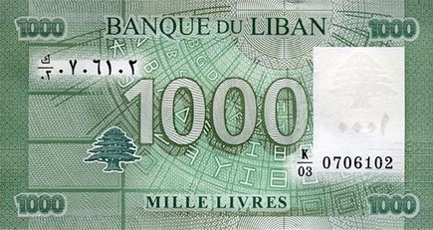

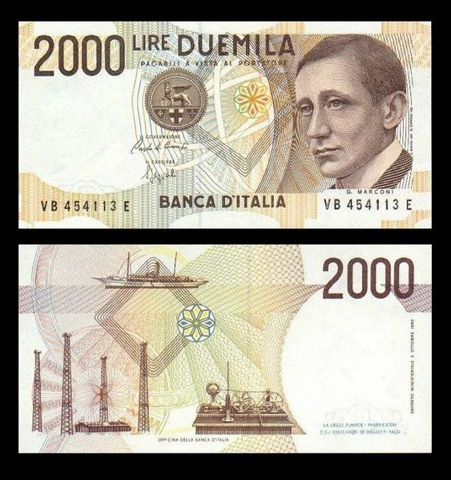

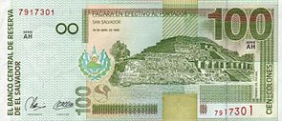
Унгул Ірина

